Slide 1

EVOLUCIÓN DEL GASTO FARMACÉUTICO
EL COMPROMISO DE LA INDUSTRIA FARMACEUTICA CON LA SostenibiliDAD DEL SNS

Slide 2
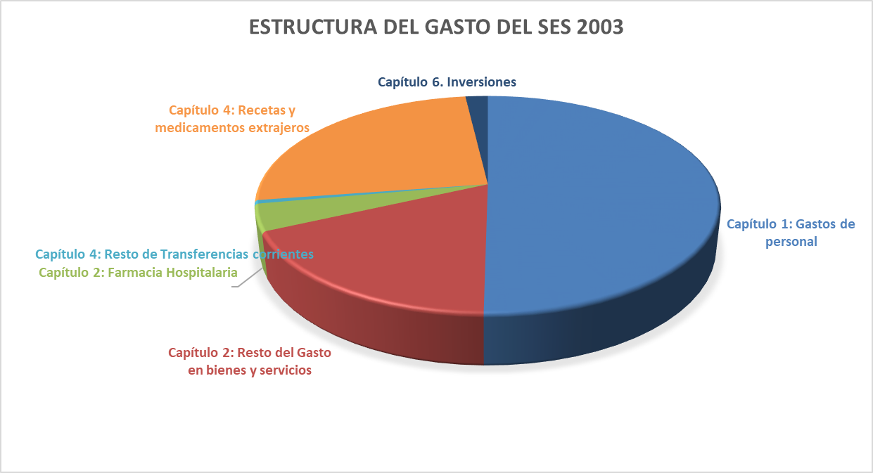

Slide 3
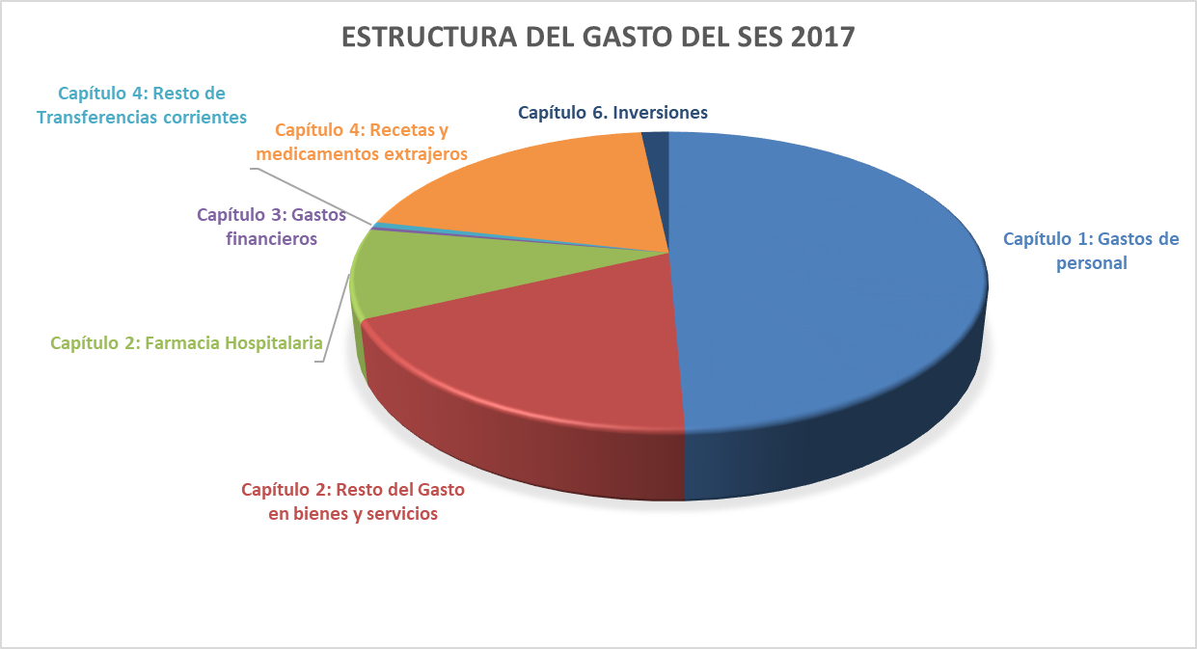

Slide 4
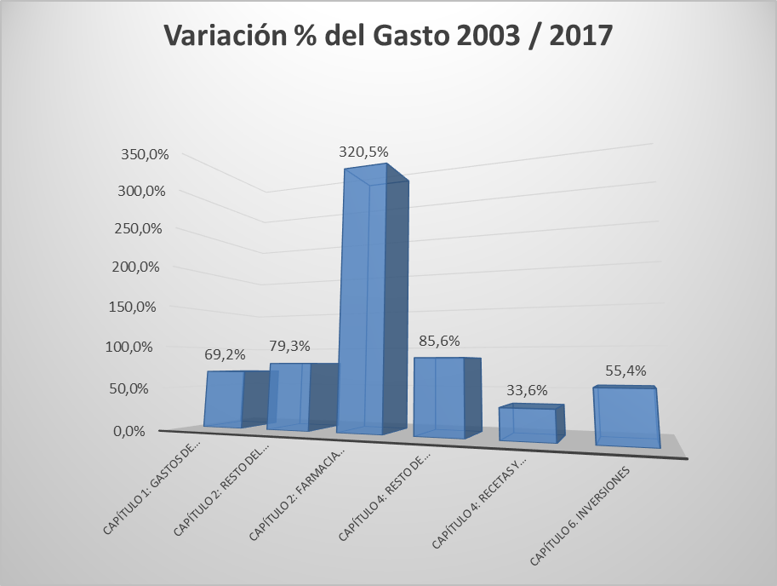

Slide 5
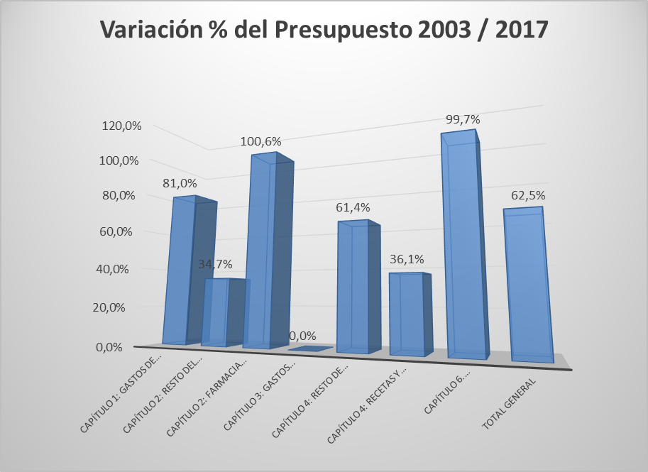

Slide 6
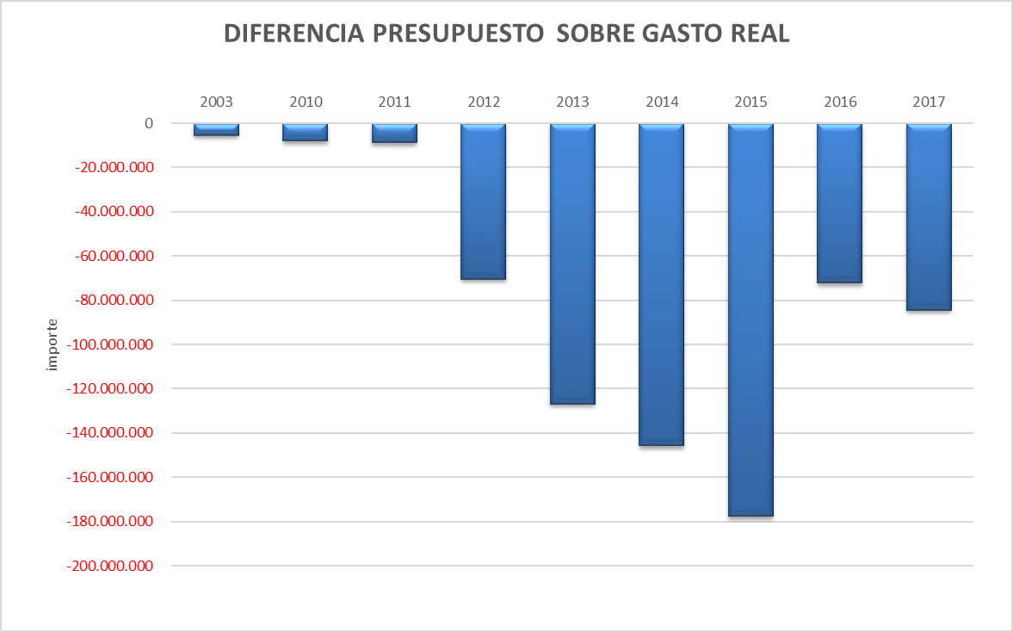

Slide 8
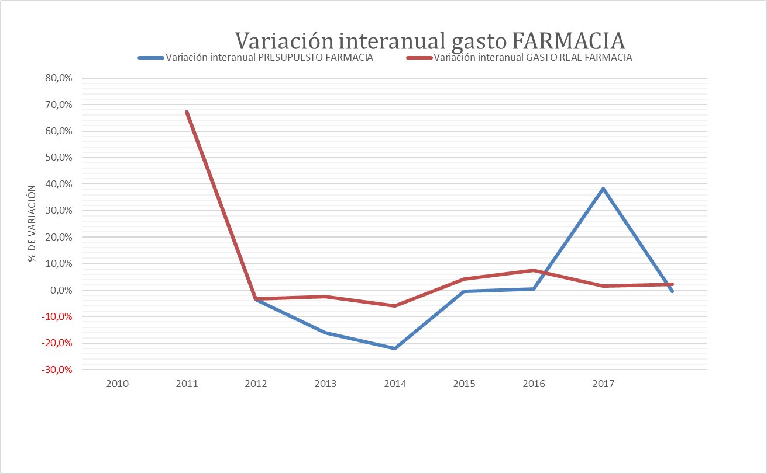

Slide 9

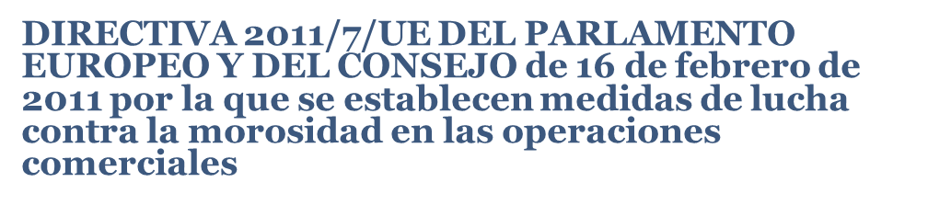
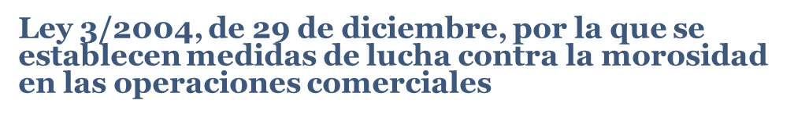

Slide 10
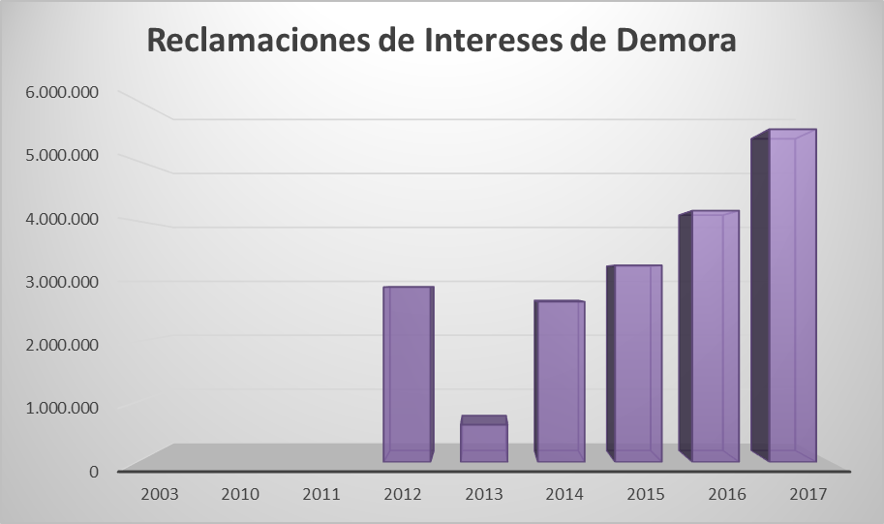

Slide 11

La ley obliga a la Administración pública a efectuar sus pagos antes de los 30 días y a las empresas privadas, antes de los 60.
El sector privado incumple los plazos de pago, superando en 34 días el vencimiento, hasta los 94 días de media, según un estudio de Crédito y Caución.
la pequeña empresa 91 días
las medianas 95 días
las grandes empresas 114 días

Slide 12
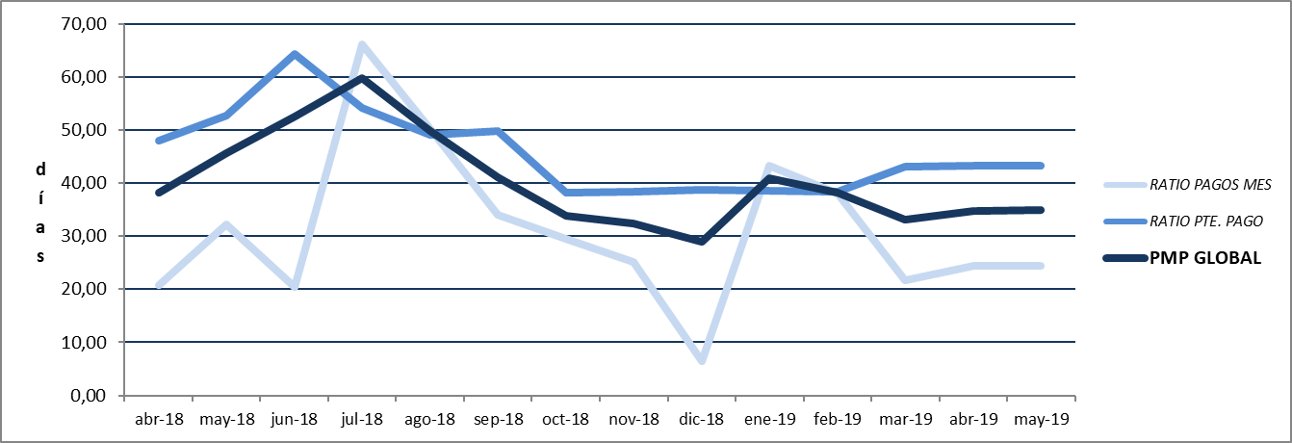

Slide 13

Un proveedor medio gira 200 facturas / mes
2.400 facturas /año
Los proveedores de farmacia hospitalaria giran 60.000 facturas /año

Slide 14

¿Qué se considera usura en España?
En los intereses que se abonan como indemnización por no pagar a tiempo el préstamo existe un límite legal según lo que marca la Ley 16/2011 de Contratos y Créditos al Consumo. Según figura en el artículo 20 de esta ley, el interés moratorio no podrá superar en 2,5 vences el interés legal del dinero.
Euribor Mensual durante el 2018 (Media):
 | 2018
Enero | -0,189
Febrero | -0,191
Marzo | -0,191
Abril | -0,190
Mayo | -0,188
Junio | -0,181
Julio | -0,180
Agosto | -0,169
Septiembre | -0,166
Octubre
Noviembre
Diciembre

Slide 15


Slide 16
OBJETO.
……..establecer y articular un espacio de colaboración entre el Ministerio de Hacienda y Administraciones Públicas, el Ministerio de Sanidad, Servicios Sociales e Igualdad y Farmaindustria, para la consecución de objetivos comunes en materia de sostenibilidad del Sistema Nacional de Salud, mejora de la eficiencia del SNS, racionalización del gasto farmacéutico público, acceso de los pacientes a la innovación con equidad en todo el territorio español …………

Slide 17
COLABORACIÓN EN MATERIA DE SOSTENIBILIDAD.
………….medidas encaminadas a la sostenibilidad del gasto farmacéutico público y a velar para que su evolución no supere los límites que se establezcan.
……….procurar la sostenibilidad financiera del gasto farmacéutico público total del Sistema Nacional de Salud, si el gasto correspondiente al segmento de medicamentos originales no genéricos superase los niveles de la tasa de referencia de crecimiento del Producto Interior Bruto de medio plazo de la economía española ………. se establecerán medidas compensatorias y correctoras en favor del Sistema Nacional de Salud,….....

Slide 18
COLABORACIÓN EN MATERIA DE SOSTENIBILIDAD.
-si el gasto farmacéutico …………superase la tasa de referencia de crecimiento del PIB de medio plazo pero no alcanzara la tasa de crecimiento del PIB real, se concretarán medidas que, no suponiendo una transferencia monetaria, sí tengan contenido económico …….
-si el gasto superase la tasa de crecimiento del PIB real de la economía española, a las actuaciones anteriores se añadirán las compensaciones monetarias correspondientes al exceso de crecimiento sobre el PIB real……….

Slide 19
Objetivos de estabilidad presupuestaria y de deuda para el período 2018-2020, así como el techo de gasto para 2018
Tasa de referencia nominal de crecimiento del Producto Interior Bruto (% variación anual)
2018 | 2019 | 2020
2,4 | 2,7 | 2,8

Slide 21

“La riqueza es como el agua salada; cuanto más se bebe, más sed da.”
Arthur Schopenhauer

